Slide 1
PHÒNG GD&ĐT TX ĐÔNG TRIỀU
Cuộc thi cấp thị xã về thiết kế bài giảng E – Leaning
Năm học: 2020 - 2021
PHÒNG GD&ĐT TX ĐÔNG TRIỀU Cuộc thi cấp thị xã về thiết kế bài giảng E-Leaning Năm học 2019-2020 KHÁM PHÁ KHOA HỌC MỘT SỐ LOẠI QUẢ
Giáo viên: Vũ Lệ Thanh
Mn.nh.vlthanh@dongtrieu.edu.vn
Điện thoại di động: 0369606685
Trường MN nguyễn Huệ
Thôn 9, xã nguyễn Huệ,TX Đông Triều tỉnh Quảng Ninh
Tháng 12/2019
HOẠT ĐỘNG KHÁM PHÁ KHOA HỌC
Đề tài: Khám phá một số loại quả
Giáo Viên: Vũ Lệ Thanh
Nguyễn Thị Hồng Hạnh
Gmail: mn.nh.vlthanh@dongtrieu.edu.vn
Trường MN Nguyễn Huệ
Thôn 9, xã Nguyễn Huệ, Thị xã Đông Triều, Tỉnh Quảng Ninh
SĐT: 0358.275.078
Tháng 1/2021

Slide 3
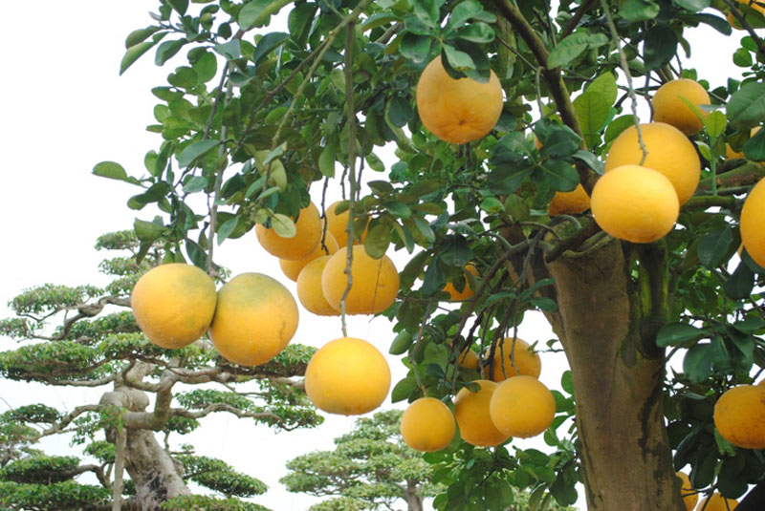
Hát bài hát: Qủa

Slide 5
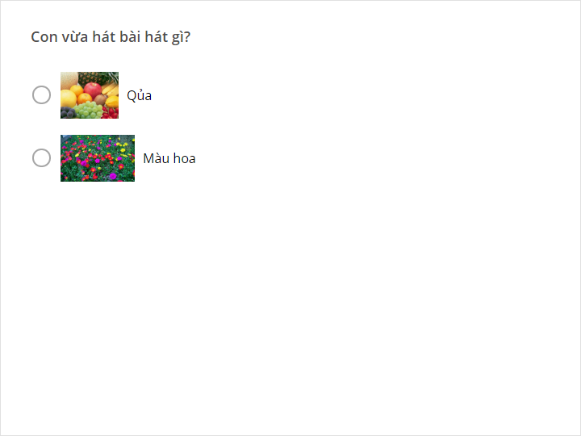
Quiz
Click the Quiz button to edit this object

Slide 6
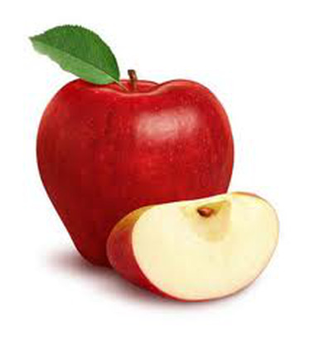
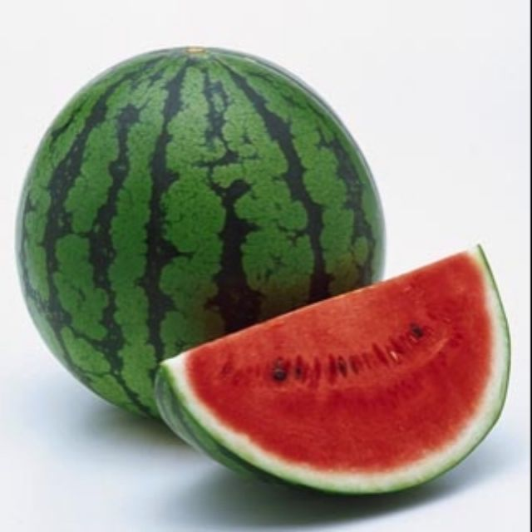
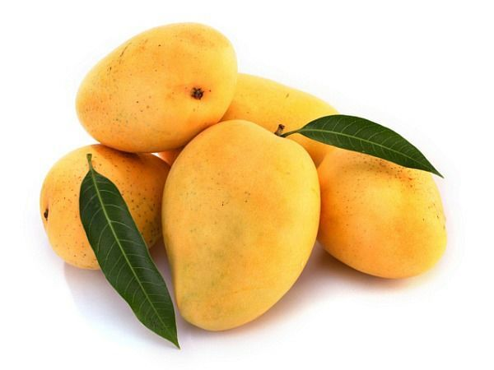
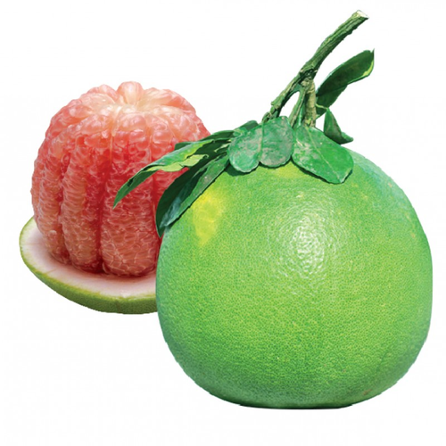

Slide 7
Tìm hiểu quả cam.

Slide 8
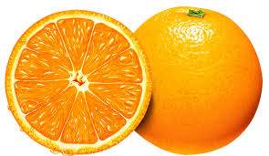

Slide 9
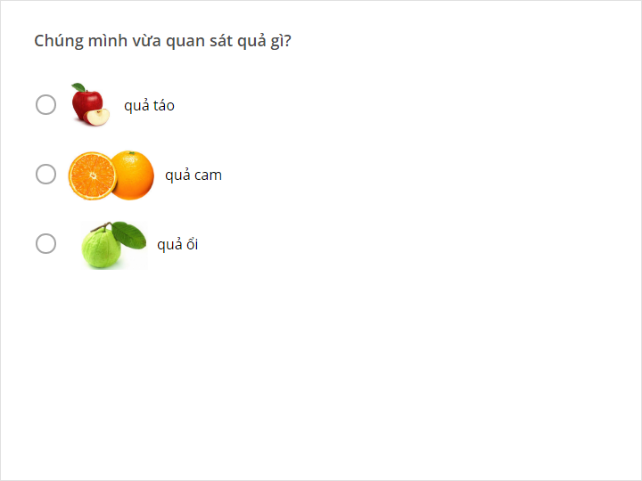
Quiz
Click the Quiz button to edit this object

Slide 10
kết luận

Slide 11
Bây giờ các con cùng nghe cô đọc câu đố nhé.
Quả gì cong cong
Xếp thành một nải
Nải xếp thành buồng
Khi chín vàng ươm
Ăn ngon ngọt lắm
Là quả gì?

Slide 12
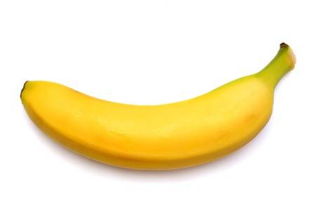
b. Nhận biết quả chuối Ai có nhận xét gì về quả chuối nào?

Slide 13
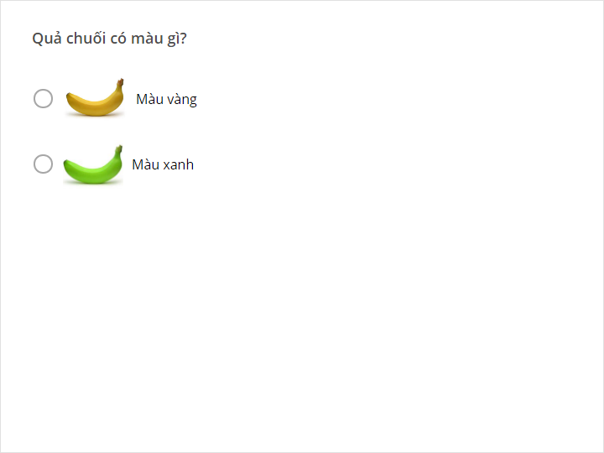
Quiz
Click the Quiz button to edit this object

Slide 14
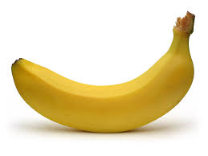

Slide 15
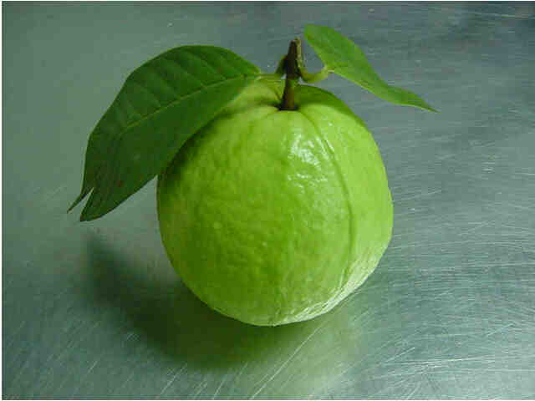
c. Nhận biết quả ổi Ai có nhận xét gì về quả ổi?

Slide 16
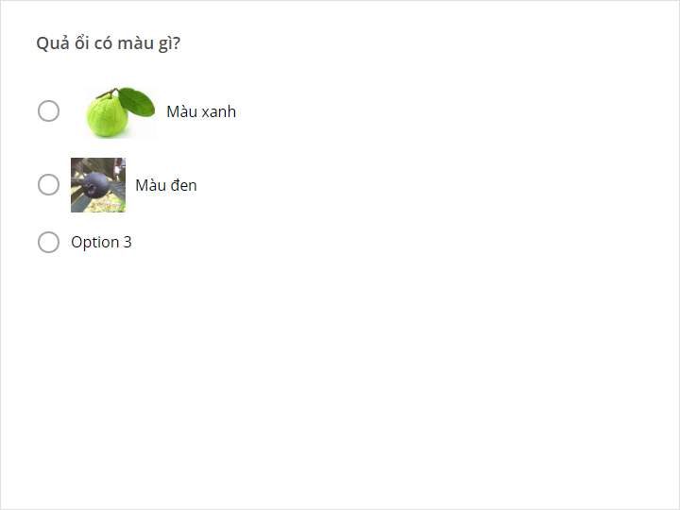
Quiz
Click the Quiz button to edit this object

Slide 17
kết luânj

Slide 18
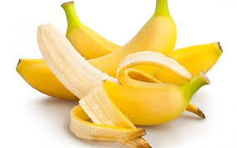
So sánh: quả cam - quả chuối

Slide 19
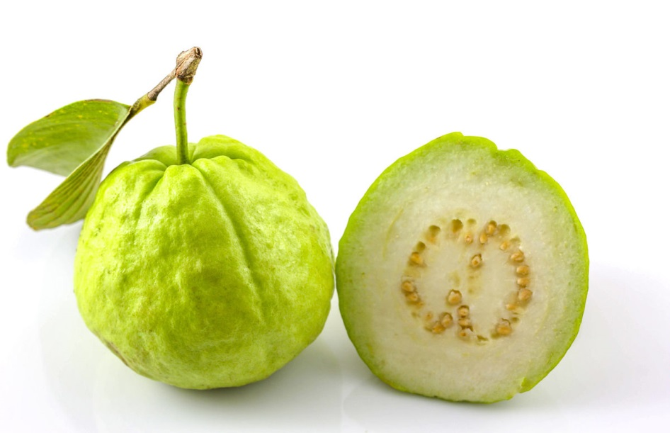

Slide 20
Trò chơi : Ai thông minh hơn.

Slide 21
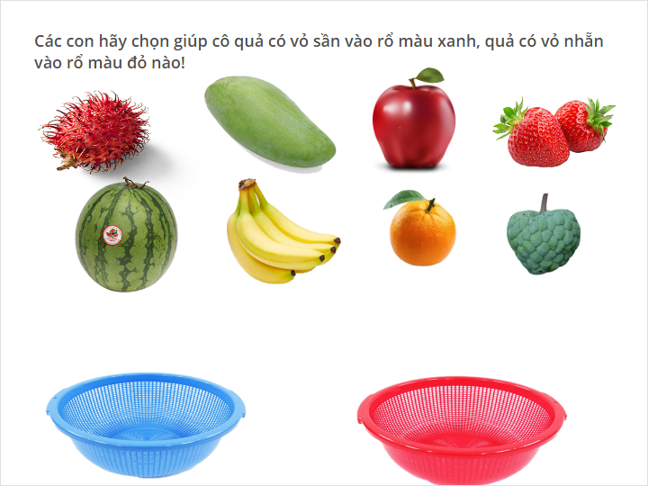
Quiz
Click the Quiz button to edit this object

Slide 22
Bài học đến đây là kết thúc chúc các con chăm ngoan học giỏi và hẹn gặp lại các con trong những bài học tiếp theo nhé!
xin chào tạm biệt các con.

Slide 23
LỜI CẢM ƠN
Để hoàn thành bài giảng này, tôi xin chân thành cảm ơn tới lãnh đạo phòng GD&ĐT TX. Đông Triều và BGH trường MN Nguyễn Huệ đã tạo điều kiện cho tôi được tham gia lớp tập huấn thiết kế bài giảng E-Learning.
Chúc các bé chăm ngoan học giỏi và luôn đồng hành cùng cô trong những bài học tiếp theo nhé!
Chào tạm biệt các con.
Tôi cũng xin cảm ơn tới các bạn đồng nghiệp, các bé trường MN Nguyễn Huệ đã giúp đỡ, hỗ trợ và phối hợp với tôi để hoàn thiện bài giảng này. Cảm ơn các thầy cô, BGK hội thi, các bậc phụ huynh học sinh và bé đã theo dõi bài giảng của tôi.
Một lần nữa tôi xin kính chúc BGK, các thầy cô, các bậc phụ huynh học sinh luôn mạnh khỏe, hạnh phúc, chúc các bé chăm ngoan-học giỏi.
Tôi xin chân thành cảm ơn!

Slide 24
THÔNG TIN TÁC GIẢ
Chúc các bé chăm ngoan học giỏi và luôn đồng hành cùng cô trong những bài học tiếp theo nhé!
Chào tạm biệt các con.
1. Vũ Lệ Thanh: Thôn 7 - Xã Nguyễn Huệ TX. Đông Triều - Tỉnh Quảng Ninh.
Điện thoại di động: 0369606685
Email: Mn.nh.vlthanh@dongtrieu.edu.vn
2. Nguyễn Thị Hồng Hạnh: Thôn 3 - Xã Nguyễn Huệ TX. Đông Triều - Tỉnh Quảng Ninh.
- Điện thoại di động: 0377025099
Email: Mn.nh.nthhanh@dongtrieu.edu.vn

Slide 25
Bài giảng được xây dựng và đóng gói theo tiêu chuẩn E - Learning.
Chúc các bé chăm ngoan học giỏi và luôn đồng hành cùng cô trong những bài học tiếp theo nhé!
Chào tạm biệt các con.
Thiết kế trình bày
* Micrsoft office Powerpoint
* Ispring Suite 9
* Camstasia 9
* Chụp màn hình
Tài liệu trích dẫn minh họa
* Http://www.google.com.vn
* Http://www.youtobe.com

